Slide 1
Regeln gegen Wildwuchs. Einheitliche Aktenführung im E-Akte Dschungel
Dr. Sabine Schneider
Landesarchivverwaltung

Slide 2
Ausgangssituation
?
Verfügungen
Vorgangsbildung
Prozesse
Aktenrelevanz
Neue Begriffe
Berechtigungen
Nachvollziehbarkeit
Geschäftsordnung
Technische Probleme
Notes:
Bei Einführung der E-Akte warten zahlreiche Herausforderungen und Hindernisse, von neuen Begriffen, die wir lernen müssen bis hin zu technischen Problemen und zu definierenden Prozessen. Ziel ist es natürlich für uns alle, die Umstellung auf die elektronische Aktenführung zu nutzen, um die Schriftgutverwaltung zu vereinheitlichen, rechtssicherer und nachvollziehbarer zu machen, doch wie ist das zu schaffen? Dafür möchte ich Ihnen heute ein paar Tipps mit auf den Weg geben, indem ich berichte, wie wir in der Landesarchivverwaltung unsere Schriftgutverwaltung optimiert haben. Denn natürlich muss das Rad nicht immer neu erfunden werden oder um im Dschungelbild zu bleiben: Viele Probleme lassen sich lösen, indem bereits erprobte, ausgetretene Wege genutzt werden.

Slide 3
Agenda
Vorbereitungen vor dem Roll-Out
LAV-interne Regelwerke
Im Regel-Dschungel: Wie gelingen Einhaltung und Kommunikation von Regeln?
Fazit oder warum Regeln in der Schriftgutverwaltung besonders wichtig sind

Slide 4
Im Vorfeld des Roll-Outs
Mapping
Prozesse
Geschäfts-ordnung
Übertragung von Akten in LEAP
Strukturierung und Bildung von Akten und Vorgängen
Übertragung analoger Prozesse in E-Akte
Neue Prozesse definieren
Orientierung an GGO, LAO und LEAP
Anpassung der Geschäftsgänge an E-Akte
Basis für Arbeit mit LEAP
Basis für Zusammenarbeit
Basis für interne Regelwerke

Slide 5
LAV-interne Regelwerke und Hilfen
Geschäftsordnung
Merkblatt
Leitfaden
Vorgangs-benennung
FAQ
Glossar
Klickan-leitungen

Slide 6
Merkblatt
→ Übersichtliche Zusammenfassung der wichtigsten Regeln
Beispiele:
Keine Nutzung von Registerblättern und Aktennotizen
Frühes Verakten von Dokumenten, E-Mails etc.
Ein Schriftstück pro Dokument
Definition von Eingangs- und Ausgangsdokument
Verlagerung der Zusammenarbeit in die E-Akte

Slide 7
Leitfaden
→ Durch Screenshots ergänzte detaillierte Anleitung zur Zusammenarbeit in der eGov-Suite, wie der Geschäftsgang laut Geschäftsordnung umzusetzen ist
Fragen:
Wie behalte ich die Übersicht auf meinem Schreibtisch?
Wie finde ich Objekte schnell wieder?
Wie finde ich mich in sehr vollen Akten/Vorgängen zurecht?
Welche Verfügung nutze ich wann?
Wie kann ich den Laufweg eines Dokuments ändern?
Was ist zu tun, wenn ich eine Mail dezentral erhalte, für die ich nicht zuständig bin oder die das Anlegen eines neuen Vorgangs erfordert?

Slide 8
Vorgangsbenennung
→ Einheitliche Benennung von Vorgängen und Dokumenten
Beispiele aus den Nutzeranfragen und der Behördenbetreuung:
Name, Vorname: Projektthema – Reproauftrag/Einsichtnahme
Behördenname: Aussonderung von Personalakten, 2023
Vorteile:
Effiziente Nutzung der Filter- und Sortierfunktion
Aussagekräftige Titel dienen Authentizität und Nachvollziehbarkeit
Jeder Kollege findet sich schnell darin zurecht

Slide 9
Im Regel-Dschungel: Zur Einhaltung und Kommunikation
E-Akte-Beirat
Intranet / Wiki
Steuerungsgremium für alle E-Akte-Fragen
U.a. Genehmigungen für neue Akten, Vorlagen etc.
Regelungs- und Schulungsbedarf im Blick behalten
→ Ziel: Einheitliche Schriftgutverwaltung
Bereitstellung von Informationen, Regeln und Hilfestellungen für Mitarbeiter
Mitteilungen von Beschlüssen des Beirats
→ Ziel: Sicherheit im Umgang mit E-Akte erhöhen

Slide 10
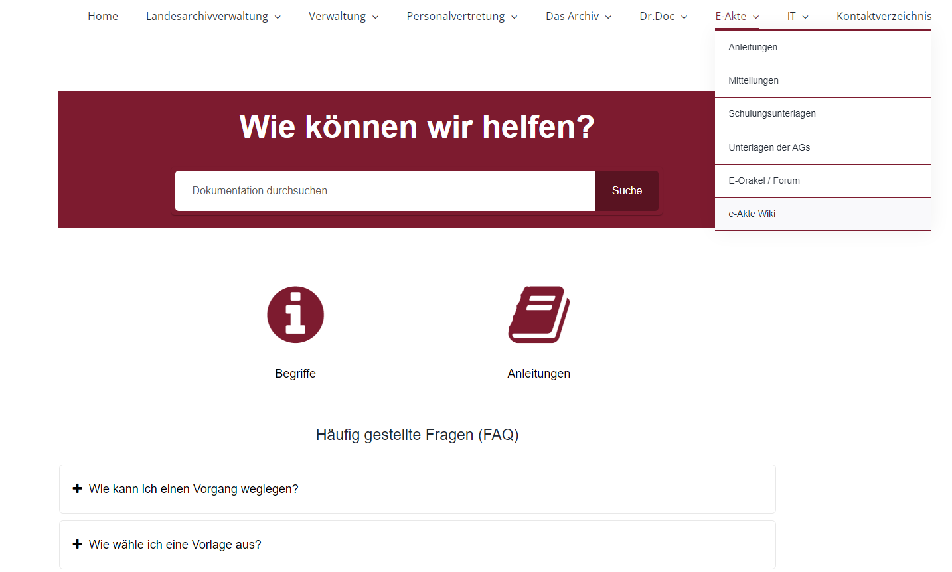
Kommunikation von Regeln und Informationen
Problem:
Informationen sind auf zu viele Kanäle verteilt (E-Mails, Intranet, Schulungsunterlagen, Wiki, …)
→ Langwierige Suche

Slide 11
E-Akte im Intranet
Glossar
Regeln
FAQ
Ziel:
Zusammenführung aller Informationen, Regeln und Hilfestellungen zur E-Akte in einem Wiki im Intranet
Anleitungen
Neues aus dem Beirat
Vorteile:
Durchsuchbarkeit aller Inhalte
Übersichtlichkeit
Verlinkungen zwischen einzelnen Einträgen
Schulungs-
material

Slide 12
Warum brauchen wir Regeln?
Zusammenarbeit mit Kollegen
einheitliche Aktenführung
Gerichtsfeste Akte
Nachvollziehbarkeit
Kommunikation
Organisation
Regeln zur Schriftgutverwaltung
Recherchier-barkeit

Slide 13
Was ist zu beachten?
Klar kommunizierte Regeln
E-Akte ist Führungsaufgabe
Interne Schulungen / Sprechstunden
Angstfreie Fehlerkultur
Hilfen und Anleitungen
Einbindung von Mitarbeitern in Entscheidungen

